Slide 1
헌법이 보장하는
소비자권리
2024년 소비자교육

Slide 2
소비자권리와 의무
사회·경제적 제도 내에서
소비자가 향유할 수 있는 기본권리
국가가 건전한 소비행위를 계도하고 생산품의 품질향상을 촉구하기 위한 소비자보호운동을 법률이 정하는 바에 의하여 보장 (헌법 제124조)

Slide 3
소비자권리와 의무
소비자보호법
(1979.12.3)
소비자기본법
(2006.9.27)
수동적 보호대상
적극적 참여자
후견주의적 접근
소비자와 사업자간 균형 회복
취약한 시장지위 강화
국가의 적극적 개입
다양한 정보 공개 및 제공강제
거래내용의 규제
적극적 약관규제
자유주의적 접근
적극적 정보탐색자
자유롭고 경쟁적 시장환경
정보공개 중시
국가개입 최소화

Slide 4
소비자권리와 의무
쾌적한 환경에서
소비할 권리
안전할 권리
정보를 제공받을 권리
소비자 교육을 받을 권리
소비자 8대 권리
선택할 권리
피해 보상받을 권리
단체를 조직·활동할 권리
의견을 반영시킬 권리

Slide 5
소비자권리와 의무
1
소비주체로서 물품 등을 올바르게 선택하고
소비자의 기본적 권리를 정당하게 행사해야 한다
2
스스로의 권익 증진을 위하여
필요한 지식과 정보를 습득하도록 노력해야 한다
3
자주적이고 합리적인 행동과 자원절약적이고
환경 친화적인 소비생활을 함으로써
소비생활의 향상과 국민경제 발전에 적극적인 역할을 다해야 한다

Slide 6
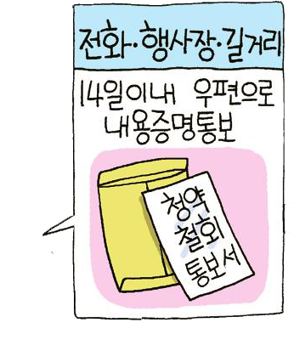
청약철회권
일정기간 내에 계약을 취소하면
손해배상이나 위약금 없이 사업자에게
반품을 요구할 수 있습니다.
상품을 반품하려면 제품을 훼손하지 말고 구입한지 7~14일 이내에
내용증명 편지를 우편으로 보내면
해약이 가능합니다.

Slide 7
청약철회권
청약철회판매 및 기간
판 매 방 식 | 기 간
방문판매(노상판매, 홍보관 등) 전화권유판매 다단계판매 계속거래 사업권유거래 | 14일
전자상거래 통신판매(TV홈쇼핑 등) 통신판매중개 할부거래 | 7일

Slide 8
청약철회권
허위표시·광고의 내용과 다르거나 계약내용과 다를 경우 공급받은 날로부터 3개월 이내, 또는 그 사실을 알거나 알 수 있었던 날로부터 30일 이내 청약철회 가능 (단, 할부거래 제외)
물품 구입 후 사용에 의하여 그 가치가 현저히 감소될 우려가 있는 물품을 사용하였거나, 설치한 경우에는 청약철회 불가능
할부거래시 할부가격이 10만원 이하인 할부계약과 할부가격이 20만원 이하인 신용카드에 의한 할부거래 시 청약철회 불가능

Slide 9
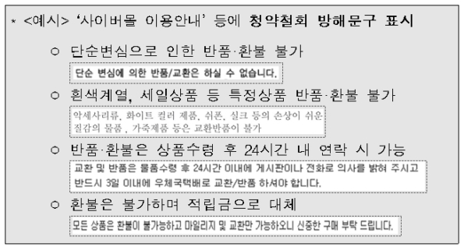
청약철회권

Slide 10
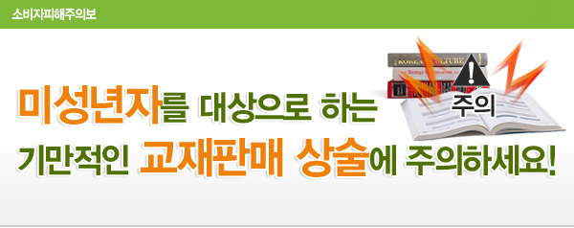
미성년자 계약취소 건
미성년자와의 계약이란 ?
- 계약 당시 만 19세 미만의 미성년자가 부모 중 법정대리인의 동의 없이 체결한 계약
- 미성년자 법률행위는 법정대리인(부모님)의 동의를 얻어야 하며, 동의 없이 행한 행위에 대해서는 미성년자 본인이나 법정대리인이 이를 취소할 수 있다 (민법 제5조)
- 법률행위가 취소되면 소급하여 무효(민법 제141조)로 되므로 채무는 존재하지 않게 된다. 또한 이득반환의 경우는 “취소된 행위에 의하여 받은 이익이 현존하는 한도 내”에서 상환 책임이 있어(민법 제141조), 일부 사용했더라도 위약금 없이 남은 물건만 반품하면 된다.

Slide 11
미성년자 계약 취소가 안되는 경우
미성년자가 혼인한 경우(민법 제826조의2)
미성년자가 사술 즉 고의로 속여 성년으로 믿게 하거나
법정대리인의 동의가 있는 것으로 믿게 했을 경우
(민법 제17조)
* 사술: 인터넷상 성인 아이디로 물품 구매, 부모동의서 위조 등)
미성년자가 성년이 된 후 채무의 전부나 일부를 이행한 경우
(민법 145조)
부모 등 법정대리인이 계약 사실을 알고,
부모가 한 번이라도 대금을 납부하거나 업체에 계약 이행을
촉구한 경우
부모님 명의의 핸드폰일 경우 인터넷 컨텐츠 사용료
과다 청구 시 구제 받기 어려움.
(특히, 스마트폰 사용으로 해당 민원 다수 발생중)

Slide 12
내용증명 우편제도
▶ 내용증명 우편제도란?
우체국에서 누구에게 어떤 내용의 문서를 발송했다는 사실을 서면으로 증명하는 특수 우편제도
▶ 내용증명 우편을 보내는 이유?
전화, 일반우편 발송 시 분실 또는 수신자가 받은 사실을 부인하거나 수취 거절하여 반송되는 경우를 예방하기 위한 것

Slide 13
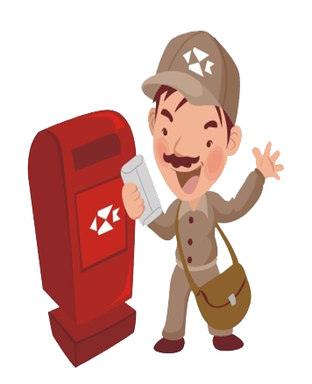
내용증명 우편제도
▶①계약서를 받은 날이나, ②상품을 받은 날 또는 ③판매자의 주소를 알았거나 알 수 있었던 날로부터 14일(또는7일) 이내에 보내야 함.
- 단, 내용증명우편을 발송한 날까지 포함
▶내용증명서 3부 작성 (신용카드 결제일 경우 4부)
우체국에서 내용증명 발송
판매자 / 신용카드사 /소비자 / 우체국이
각각 1부 씩 보관
향후 분쟁 시 청약철회내용증명에 활용

Slide 14
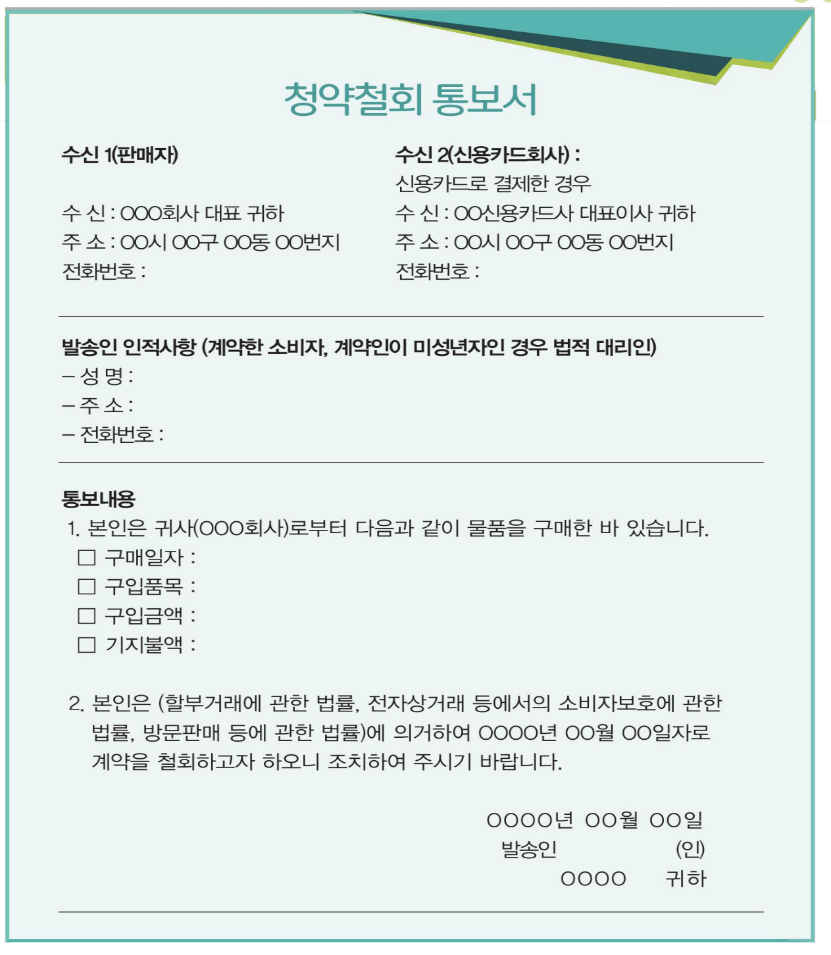
청약청회 통보서 예시
판매자 , 카드사, 소비자와 우체국
각각 1부씩
보관

